Slide 1
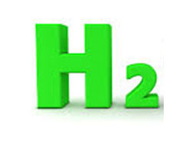
Geleceğin Enerjisi Hidrojen
Teknolojik birçok yöntemlerle hidrojen elde edilebilmektedir. Hidrojenin üretilmesi, depolanması pahalı olması sebebiyle kullanım sahası genişleyemiyor. Teknolojisinin gelişimine paralel olarak ucuzlaması halinde hidrojen enerjisi çokça kullanılabilcektir.
Hidrojen, kâinatta en çok bulunan elementtir. Güneşin ve yıldızların bü­yük bir kısmının (%90) hidrojen olduğu kabul edilmektedir. Ancak yer kabuğu ve atmosferin yaklaşık kütlece %0,8'ini ve atom sayısınca % 15,5'ini oluşturur.
Hidrojen tabiatta diatomik serbest moleküller (H₂) veya bileşikleri hâlinde bu­lunur. Serbest hidrojen yeryüzünde çok az bulunur.
En önemli bileşiği sudur. Suyun ağırlıkça % 11,l'i hidrojendir. Petrol, kömür ve doğalgaz gibi hid­rokarbonlar (karbon-hidrojen bileşikleri) en önemli hidrojen kaynaklandır. Or­ganik maddelerin hemen hemen tümünde hidrojen vardır

Slide 2
Hidrojenin Avantajları
Hidrojen bilinen tüm yakıtlar içerisinde birim kütle başına en yüksek enerji içeriğine sahiptir (Üst ısıl değeri 141,9 MJ/kg, alt ısıl değeri 119,9 MJ/kg). 1 kg hidrojen 2,1 kg doğal gaz veya 2,8 kg petrolün sahip olduğu enerjiye sahiptir. Ancak yoğunluğunun çok düşük olması sebebiyle ( 0,0838 kg/m³) birim enerji başına hacmi yüksektir (Tablo 2.1.)
Hidrojenin kendi kendine tutuşma sıcaklığının (1 Atm. Basınçta 858 K) ve alev hızının oldukça yüksek olması ( 1 Atm. Basınçta 2,91 m/sn) önemli bir avantajdır. Bu değer stokiyometrik karışımlar için benzin- hava karışımlarındaki alev hızının yaklaşık dört katı düzeyindedir (Tablo 2.1.)
Hidrojen, diğer mevcut içten yanmalı motor yakıtlarından çok yüksek ısıl değerlere sahiptir (Alt ısıl değer 119.9 MJ/kg, Üst ısıl değer 141.9 MJ/kg). Ancak hacimsel olarak ele alındığında hidrojenin ısıl değerinin öteki yakıtlardan çok daha düşük olduğu görülecektir (Tablo 2.1.)
Hidrojenin difüzyon hızı diğer yakıtlara göre çok fazladır. Bu da içten yanmalı motorlarda silindir içerisinde diğer yakıtlara göre daha kısa sürede homojen karışım oluşturma adına önemli bir avantajdır (Tablo 2.1.)
Hidrojenin havada ateşlenme sınırı fosil yakıtlara göre çok daha geniştir (% 4–75).

Slide 3
Hidrojenin Avantajları
Hidrojenin oktan sayısı fosil yakıtlara göre daha yüksek olduğu için vuruntuya karşı daha dirençlidir.
Hidrojen havadan 14,4 kat daha hafif olduğu için sızıntı halinde diğer gaz yakıtlar gibi dibe çökmez, yükselerek atmosfere dağılır ve kaza riskini azaltır.
Fosil yakıtlar yandıklarında CO₂ ve CO gibi atmosferi kirletici gazlar çıkarmaktadır. Oysa hidrojenin yanma reaksiyonundan sadece su buharı çıkmaktadır.
Fosil yakıtlar yenilenemeyen enerji kaynaklarıdır ve kaynakları tükenmektedir. Hidrojen ise yenilenebilir enerji kaynağı olduğu için tekrar dönüşüm yapılarak kullanılabilir.
Hidrojen tek başına yakıt olarak kullanılabileceği gibi benzin veya mazotla birlikte de kullanılarak hidrojen teknolojisine geçişte hem fosil yakıtların tasarruflu kullanımını hem de kirletici eksoz gazlarının azaltılmasını sağlayacaktır

Slide 4
Hidrojenin Özellikleri
ÖZELLİK | DEĞER
Yoğunluk | 0,0838 Kg/m3
Moleküler Ağırlık | 2 Amu
Yüksek Isıl Değeri | 141,9 MJ/kg
Düşük Isıl Değeri | 119,9 MJ/kg
Kaynama Sıcaklığı | 20,3 K
Sıvı Olarak Yoğunluk | 70,8 Kg/m3
Kritik Sıcaklık Noktası | 32,94 K
Kritik Basınç Noktası | 12,84 Bar
Kritik Yoğunluk Noktası | 31,4 Kg/m3
Kendinden Tutuşma Sıcaklığı | 858 K
Havada Ateşleme Sınırı | 4,0 - 75,0 % Hacim
Havadaki Alev Sıcaklığı | 2318 K
Havadaki Stokiyometrik Karışım | 29,53 % Hacim
Sabit Basınçta Özgül Isısı | 14,89 Kj/kg.K
Hava İçindeki Yayılma Katsayısı | 0,61 Cm2/sn
Patlama Enerjisi | 0,17 g.TNT.k/j
Alev Yayılması | 17–25 %
Hidrojen düşük yoğunluklu olduğu için bir kaçak anında yer seviyesinde birikinti halinde kalmayarak atmosfere yükselir ve dağılır.
Hidrojen benzin, propan veya doğal gazdan daha hafiftir. Benzin veya doğalgaz ile karşılaştırıldığında hidrojenin patlaması için havada daha yüksek derişimde bulunması gerekir. Patlama için yakıt/hava oranı hidrojen için % 13-18’dir ve bu oran doğal gazın sahip olduğu orandan 2 kat, benzinin sahip olduğu orandan 12 kat büyüktür
Yakıtlar içerisinde hidrojen birim kütle başına depolanan enerji bakımından en yüksek patlama enerjisine sahip iken hacimde depolanan enerji başına en düşük patlama enerjisine sahiptir. Bunun sebebi hidrojen yoğunluğunun çok düşük olmasıdır.
Belirli bir hacimdeki hidrojen aynı hacimdeki benzin buharından 22 kat daha az patlama enerjisine sahiptir.
Hidrojen -252.77°C'da sıvı hale getirilebilir. Sıvı hidrojenin hacmi gaz halindeki hacminin sadece 1/700'ü kadardır.

Slide 5
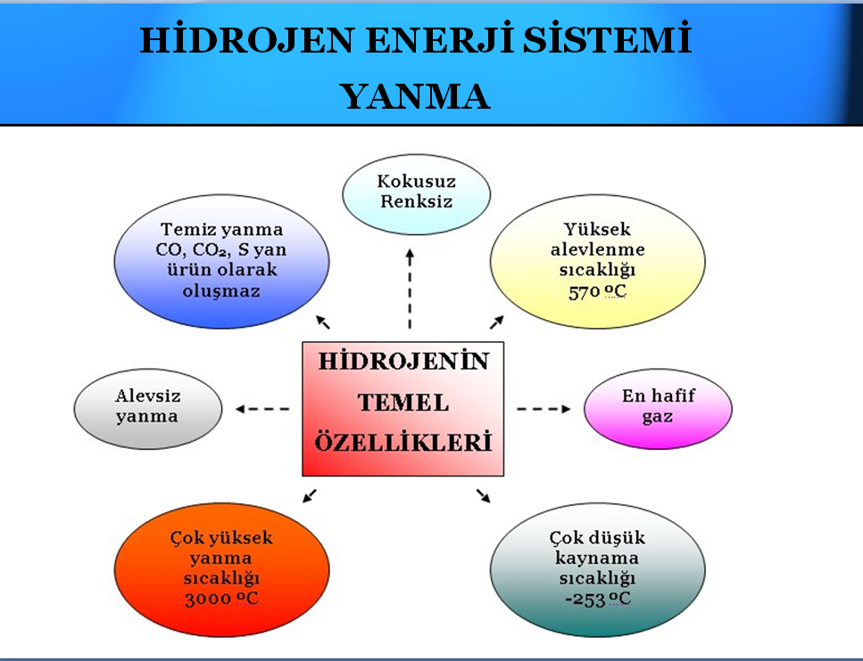

Slide 6
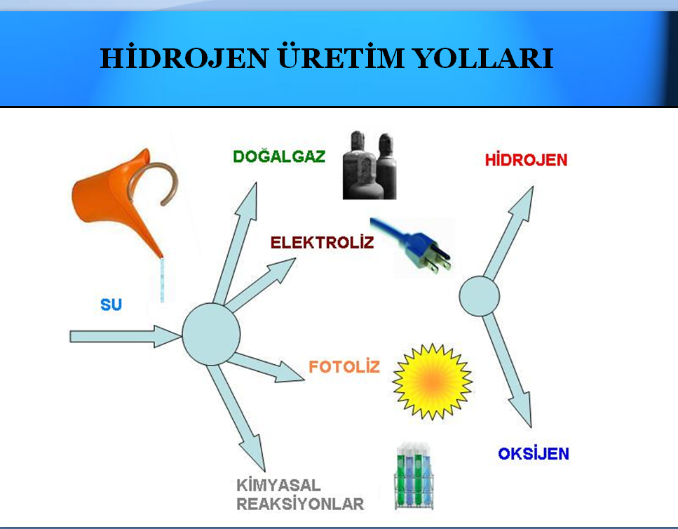

Slide 7
Hidrojen Üretimi
YÖNTEM | PROSES | KAYNAK | ENERJİ | EMİSYON
ISIL | Buharlı dönüşüm | Doğalgaz | Yüksek sıcaklıkta buhar | Karbondioksit, karbonmonoksit
 | Termokimyasal su ayrışımı | Su | Nükleer reaktörlerde elde edilen yüksek sıcaklık | Yok
 | Gazifikasyon | Kömür, Biyo-kütle | Yüksek sıcaklık ve basınçta su buharı ve oksijen | Karbondioksit, karbonmonoksit
 | Piroliz | Biyo-kütle | Orta sıcaklıkta su buharı | Karbondioksit, karbonmonoksit
ELEKTRO KİMYASAL | Elektroliz | Su | Elektrik (rüzgâr, güneş, nükleer) | Yok
 | Elektroliz | Su | Elektrik (Kömür, doğalgaz) | Elektrik üretiminden kaynaklanan emisyon
 | Fotoelektrokimyasal | Su | Güneş ışığı | Yok
BİYOLOJİK | Fotobiyolojik | Su ve alg bakterisi | Güneş ışığı | Yok
 | Oksijensiz sindirim | Biyo-kütle | Yüksek ısı | Az
 | Fermantatif mikroorganizmalar | Biyo-kütle | Yüksek ısı | Az

Slide 8
Hidrojen Üretim Yöntemleri
Temel olarak hidrojen üretim yöntemlerini;
Isıl,
Kimyasal,
Biyolojik işlemler olmak üzere 3 ana başlık altında toplayabiliriz.
Buhar-Metan Yeniden Oluşturma Yöntemiyle Hidrojen Üretimi
Doğal gaz yüksek sıcaklıkta (392°C) buhara tabi tutularak hidrojen, karbonmonoksit ve karbondioksit elde edilir.
Daha sonra karbonmonoksit buharlaştırılarak ilave hidrojen ve karbondioksit elde edilir. Hidrojen üretmek için en verimli yöntem bu yöntemdir ve hidrojen ürün miktarı % 70– % 90 arasında olur. Fakat çevre kirliliğine neden olan CO2 açığa çıktığı için geçerli bir yöntem değildir.

Slide 9
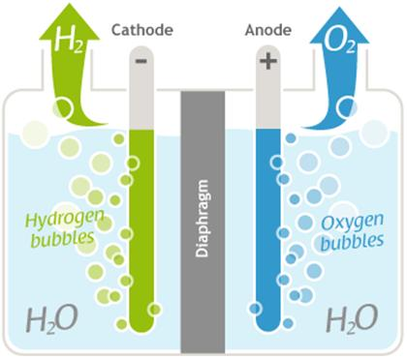
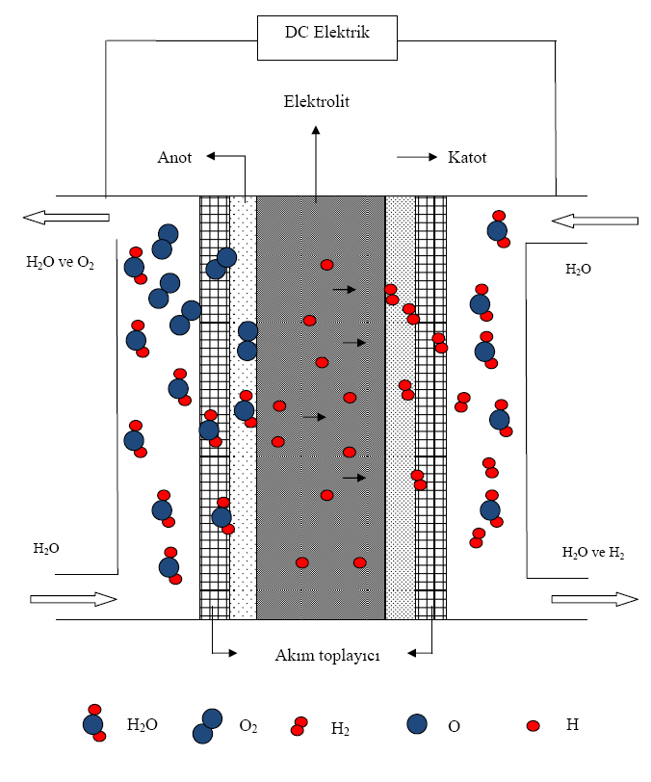
Sudan Hidrojen Üretimi
Suya doğru akım verilerek hidrojen ve oksijenlerine ayrılması işlemine elektroliz denmektedir.
Doğru akım kaynağı anot ve kotot elektrotlara bağlandığında akım iletken sıvı içinde, pozitif elektrottan negatif elektroda doğru akacaktır.
Suyun içindeki katottan hidrojen ve anottan ise oksijene ayrışacaktır.
Elektroliz işleminin verimi % 70 dolayında olmaktadır.

Slide 10
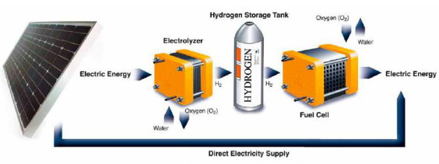
Güneş Enerjisinden Hidrojen Üretimi
Güneş enerjisinden, ısıl (termal) ve foton olmak üzere iki şekilde yararlanılır.
Termal işlemde, güneş enerjisi önce ısıya çevrilir daha sonra mekaniksel veya elektriksel enerjiye dönüştürülür.
Işık fotonları kullanılarak hidrojen elde etmek için fotokimyasal sistemler, güneş pili sistemleri veya foto biyolojik sistemlerden biri kullanılır.
Çözünebilir metal bileşiğinin çözülmesi sırasında bileşik, güneş enerjisini soğurarak bir elektrik şarjı oluşturur ve su moleküllerinin parçalanmasını sağlar.

Slide 11
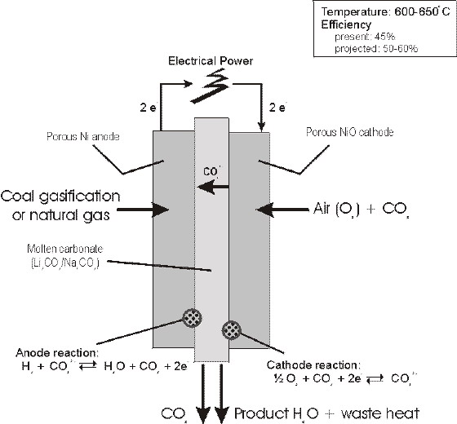
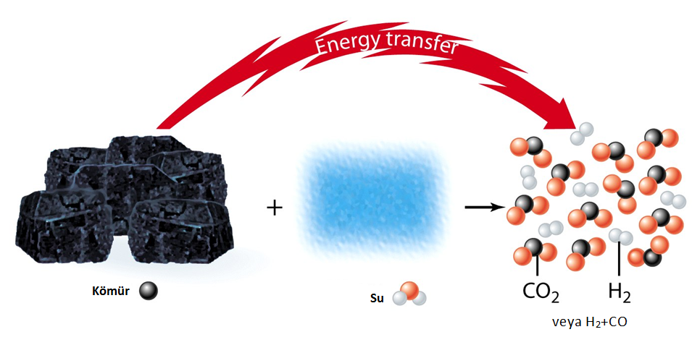
Kömür ve Doğal gazdan Hidrojen Üretimi

Slide 12
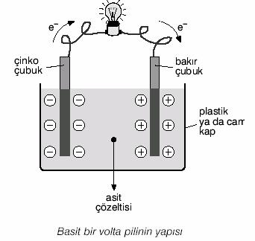
Pilin Çalışması
Piller kimyasal maddelerdir.
Pozitif(+) ve negatif (-) iki uca sahiptir.
Elektronların negatif uçtan pozitif uca doğru hareket
etmesi sonucunda akım oluşur.
Aküler de bir çeşit pildir.
Aküde anot (kurşun levha),
katod( kurşun dioksit levhalar, sülfürik asit
çözeltisine daldırılmıştır. Kimyasal reaksiyonlarla elektron hareketinden akım oluşur.

Slide 13
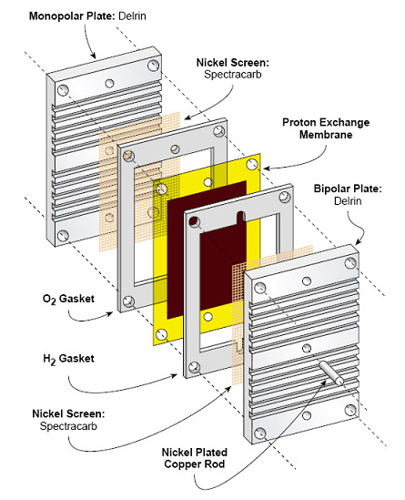
Yakıt Pilleri
Yakıt pilleri hidrojeni ve oksijen ile birleştirerek elektrik üretirler.
Yakıt pillerinin çalışması elektroliz işleminin tam aksidir.
Enerji dönüşümü için çok uygundurlar.
Uygulanmalarında çevre sorunlarının fazla olmaması ve kolaylıkla taşınabilmesi, gelecekte çok yaygın olarak kullanılabileceklerinin işaretidir.

Slide 14
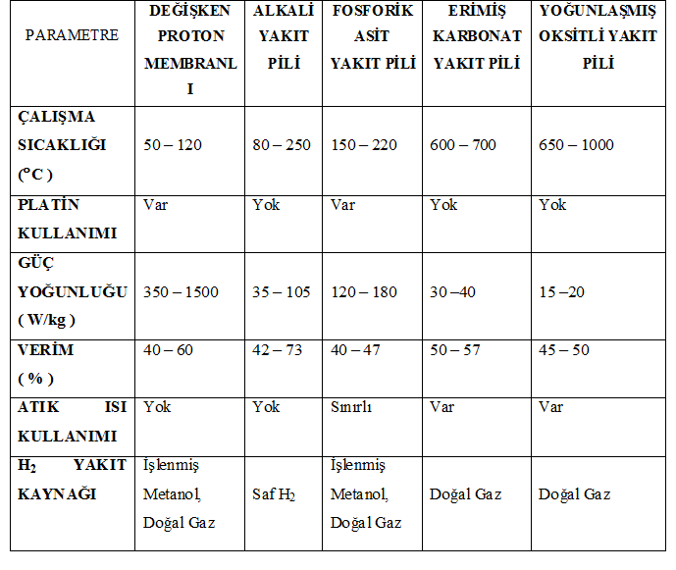

Slide 15
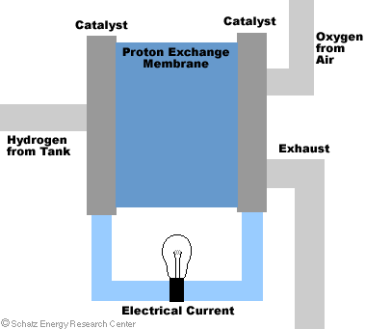
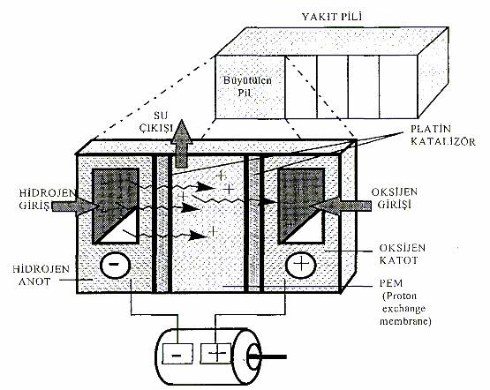
PEM Sistemi
Hidrojen tankından gelen negatif elektronlar akım oluşur. Hidrojen pozitif iyonları ve elektronları havadaki oksijen ile birleşerek su olarak dışarı çıkar. PEM Hidrojendeki artı iyonların geçişini negatif elektronları ise engellemesini sağlar.

Slide 16
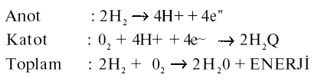
PEM(Proton Exchange Membrane) yakıt pilleri 80 °C sıcaklıkta çalıştıklarından ve bu sıcaklık, gerçekleşen elektrokimyasal reaksiyonlar için düşük olduğundan elektrotlar ince platin tabakaları ile desteklenmektedirler.

Slide 17
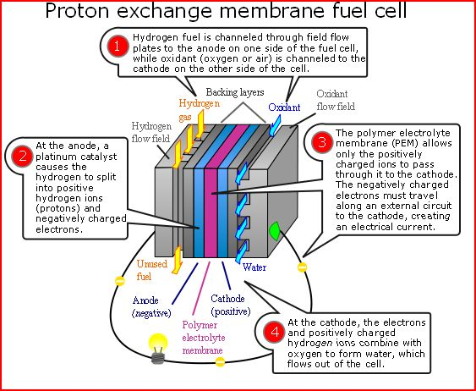

Slide 18
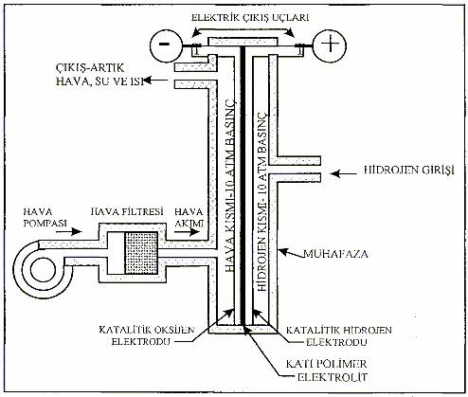

Slide 19
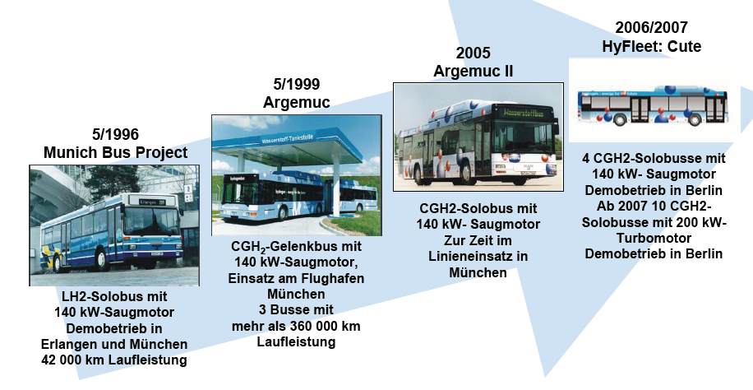
Şehir Taşımacılığında Hidrojenin Kullanılması

Slide 20
